Slide 1


基于机器学习的情感分析系统
答辩人：王誉润
指导老师：崔光海

Slide 2

01
研究背景
02
爬虫
03
模型训练
04
研究成果
05
论文总结

Slide 3

01
研究背景

Slide 4

研究背景
2020年，全国票房185.8亿，观影人次5.47亿，放映场次5623万场。全国有票房纪录的影院数量12019家，影片总产量为650部。
随着影片数量越来越多，影片的质量参差不齐，随之带来的问题就是影迷如何避免看到“烂片”；
大部分影迷在走进电影院观看电影前会选择上网查看其他影迷对电影的评价，以此确定影片是否值得观看，但这样做需要查看多个网站，耗费时间长，且信息的可信的无法得到保障，因此需要一个情感分析系统来帮助人们分析情感倾向。

Slide 5

02
爬虫

Slide 6
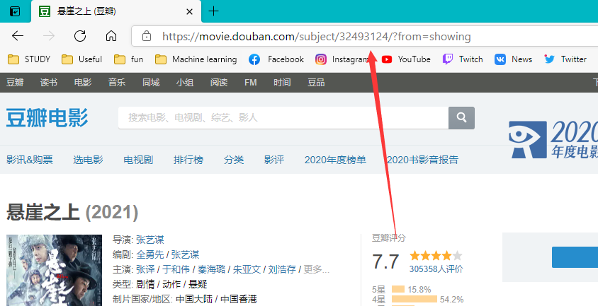
爬虫
以电影《悬崖之上》为例，该电影
在豆瓣数据库中对应的id为32493124；
想要从豆瓣上获取评论，首先需要
知道电影在豆瓣网对应的网址，观察
豆瓣网，每部电影的网址都只有ID号
是不一样的，所以我们需要获取每
部电影的ID。

Slide 7
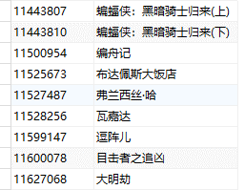
爬虫
通过爬虫程序爬取电影信息并
存储到数据库中，如图。

Slide 8

02
模型训练
朴素贝叶斯

Slide 9
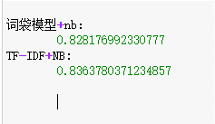
模型训练
经过模型训练，最终得分为使用
朴素贝叶斯模型和TF-IDF得分最高，
因此使用朴素贝叶斯模型和TF-IDF

Slide 10

03
成果展示
Flask

Slide 11
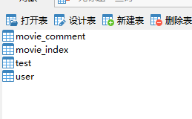
成果展示—数据访问
使用user表存储用户信息
使用movie_index 存储电影ID信息
使用movie_comment 存储爬取到的评论信息
ORM英文全称object relational mapping,就是对象映射关系程序，简单来说我们类似python这种面向对象的程序来说一切皆对象，但是我们使用的数据库却都是关系型的，为了保证一致的使用习惯，通过ORM将编程语言的对象模型和数据库的关系模型建立映射关系，这样我们在使用编程语言对数据库进行操作的时候可以直接使用编程语言的对象模型进行操作就可以了，而不用直接使用sql语言

Slide 12
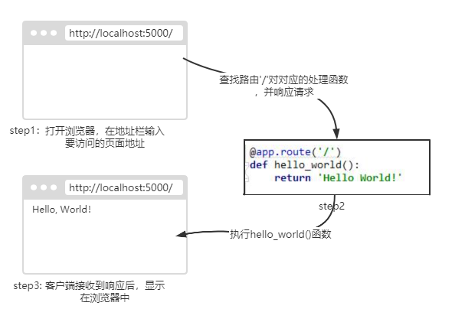
成果展示—Flask
使用Flask框架
通过路由响应请求

Slide 13

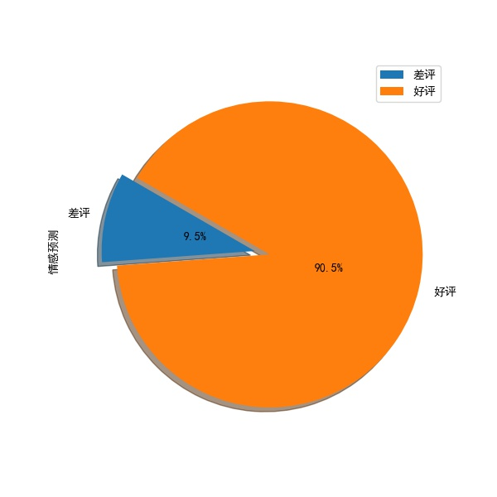
分析结果
根据词频生成词云图，情感倾向图
等，方便用户直接获取信息.

Slide 14

04
论文总结

Slide 15
主要实现的功能：
本系统实现了一个情感分析系统，用户登录后查看想
观看电影的评论相关信息及情感倾向。
不足：
1、界面方面不是很美观，还需要对系统进行美化，最好能利用专业的网站美工知识来对系统进行界面方面的完善。
2、系统的模型可能不准确。

Slide 16
敬请各位老师批评指正！

